Slide 1
PAKISTAN JOURNAL OF PHARMACEUTICAL SCIEN
95%
이 숫자, 탈모 연구가 새로 내놨습니다
2026 Dec 1 | 매일 아침 탈모 연구 한 편
Notes:
[hook] 약 4초
대본: 95% 이 숫자, 탈모 연구가 새로 내놨습니다
연출 노트: 0.5초 안에 스크롤을 멈추게 하는 구간. 숫자를 크게 읽어준다.

Slide 2
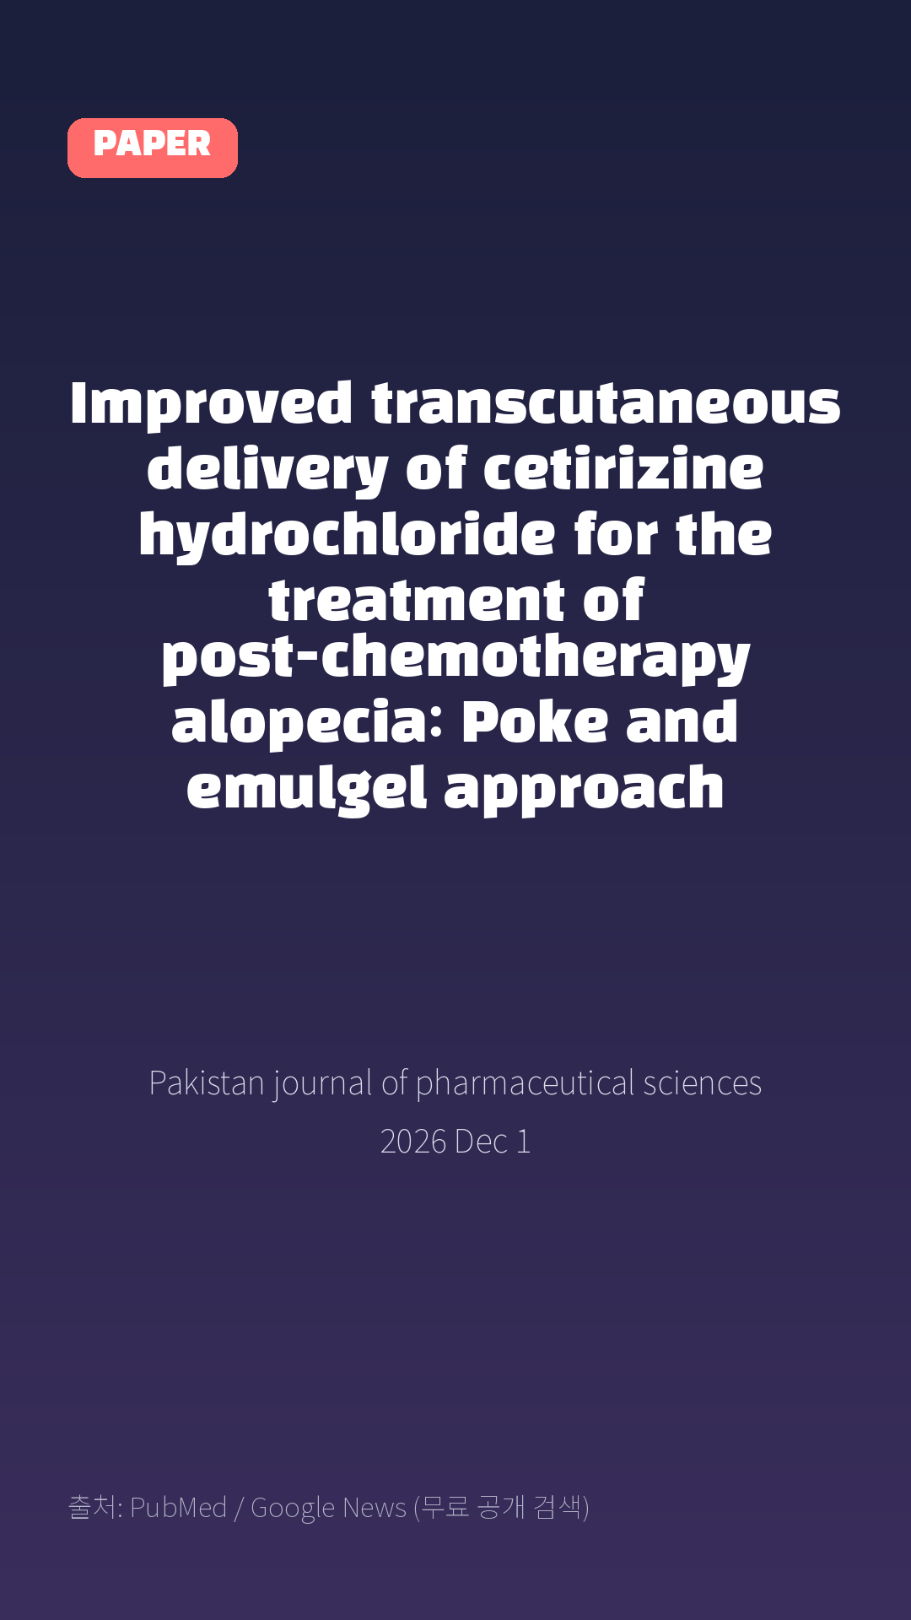
Improved transcutaneous delivery of cetirizine hydrochloride for the treatment of post-chemotherapy alopecia: Poke and emulgel approach
Pakistan journal of pharmaceutical sciences · 2026 Dec 1
Notes:
[paper_intro] 약 8초
대본: 《Pakistan journal of pharmaceutical sciences》 - Improved transcutaneous delivery of cetirizine hydrochloride for the treatment of post-chemotherapy alopecia: Poke and emulgel approach
연출 노트: 출처를 분명히 밝혀 신뢰를 준다.

Slide 3

Methods: Different emulgel formulations comprising cetirizine HCl, liquid paraffin, carbopol 940, propylene glycol, oleic acid, Tween 20, Span 20 and propylparaben were optimized using central composite design and response surface methodology.
Notes:
[key_finding_1] 약 10초
대본: Methods: Different emulgel formulations comprising cetirizine HCl, liquid paraffin, carbopol 940, propylene glycol, oleic acid, Tween 20, Span 20 and propylparaben were optimized using central composite design and response surface methodology.
연출 노트: 핵심 포인트 1. 자막을 끊어 읽는다.

Slide 4

The optimized formulation F4 released >95% drug at pH 5.5 within 360 minutes.
Notes:
[key_finding_2] 약 10초
대본: The optimized formulation F4 released >95% drug at pH 5.5 within 360 minutes.
연출 노트: 핵심 포인트 2.

Slide 5

탈모 연구, 매일 쉽게 정리해드립니다 🙂
Notes:
[my_take] 약 10초
대본: 탈모 연구, 매일 쉽게 정리해드립니다 🙂
연출 노트: 본인 사진 + 코멘트. 문구를 직접 바꿔 쓰세요.

Slide 6
더 자세한 내용은 원문 링크에서 확인하세요. 매일 새로운 탈모 연구, 팔로우하고 놓치지 마세요!
Notes:
[cta] 약 8초
대본: 더 자세한 내용은 원문 링크에서 확인하세요. 매일 새로운 탈모 연구, 팔로우하고 놓치지 마세요!
연출 노트: 원문 링크는 고정 댓글로 안내.

Slide 7
본문 요약 (편집용)
◆ 배경 — Background
· Chemotherapy-induced alopecia negatively impacts the mental health of cancer patients.
· Topical minoxidil, a widely recommended drug for hair regrowth, causes scalp irritation and contact dermatitis.
· Oral minoxidil causes multiple cardiovascular and neurological side effects.
· Cetirizine hydrochloride, an antihistamine with a better safety profile than minoxidil, may stimulate hair follicle activity by modulating prostaglandin levels.
◆ 배경 — Objectives
· The present study aimed to develop a cetirizine hydrochloride-loaded emulgel and evaluate its potential, in combination with microneedling, for the treatment of chemotherapy-induced alopecia.
Notes:
편집 참고용 슬라이드입니다. 영상에는 쓰지 않아도 됩니다.
원문 영어 문장을 그대로 발췌했으므로 번역·검수 후 사용하세요.

Slide 8
본문 요약 (편집용)
◆ 연구 방법 — Methods
· Different emulgel formulations comprising cetirizine HCl, liquid paraffin, carbopol 940, propylene glycol, oleic acid, Tween 20, Span 20 and propylparaben were optimized using central composite design and response surface methodology.
· Physicochemical evaluation of the prepared emulgel included physical examination, determination of pH, viscosity, spreadability, drug content and stability.
· Interactions and compatibility among formulation constituents were assessed using In-silico analysis and Fourier transform infrared spectroscopy.
· In-vitro drug release, ex-vivo permeation and in-vivo hair growth studies were carried out to evaluate the performance efficiency of emulgel.
◆ 주요 결과 — Results
· The prepared emulgels exhibited acceptable physicochemical properties and remained stable for 3 months.
· Constituents were found to be compatible with each other.
· The optimized formulation F4 released >95% drug at pH 5.5 within 360 minutes.
· During an ex-vivo study, ~94% of the drug permeated across rat skin within 6 hours following application of emulgel on the microneedle-pretreated skin.
· In cyclophosphamide-induced alopecia in rats, application of emulgel to microneedle-pierced skin for 15 days promoted hair growth.
Notes:
편집 참고용 슬라이드입니다. 영상에는 쓰지 않아도 됩니다.
원문 영어 문장을 그대로 발췌했으므로 번역·검수 후 사용하세요.

Slide 9
본문 요약 (편집용)
◆ 결론 — Conclusion
· The prepared cetirizine HCl-loaded emulgel and microneedle combination may be a promising approach to treating chemotherapy-induced alopecia.
Notes:
편집 참고용 슬라이드입니다. 영상에는 쓰지 않아도 됩니다.
원문 영어 문장을 그대로 발췌했으므로 번역·검수 후 사용하세요.

Slide 10
출처
[출처]
논문: Improved transcutaneous delivery of cetirizine hydrochloride for the treatment of post-chemotherapy alopecia: Poke and emulgel approach
게재: Pakistan journal of pharmaceutical sciences
원문: https://pubmed.ncbi.nlm.nih.gov/42770618/
[이미지 출처]
- Male pattern baldness.jpg / Originally uploaded by Lkinkade (Transferred by XenonX3) / CC BY-SA 2.5
https://commons.wikimedia.org/wiki/File:Male_pattern_baldness.jpg
- Male-pattern hair loss.jpg / BlaiserPascal / CC BY-SA 4.0
https://commons.wikimedia.org/wiki/File:Male-pattern_hair_loss.jpg
※ CC BY-SA 이미지가 포함되어 있습니다. 저작자 표시가 필수이며,
동일조건변경허락(ShareAlike) 조항이 영상 전체에 적용될 수 있으니
상업적 이용 시 해당 이미지를 교체하는 편이 안전합니다.

